Slide 1

人教版选修
中国古代诗歌散文欣赏
第六单元
子路、曾皙、冉有、公西华侍坐
（第一课时）
广东实验中学语文科 王禺鹏

Slide 2
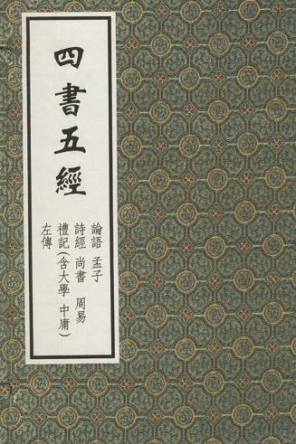
选自《论语·先进》篇，标题为后人所加
语录
《论语》是一部＿＿＿体散文集，是孔子的＿＿＿和＿＿＿＿＿＿所辑录的孔子及其弟子的言行录。
宋儒把《论语》、《＿＿＿》、《＿＿＿》、《＿＿＿》合称为“四书”。
门人
再传弟子
大学
中庸
孟子

Slide 3
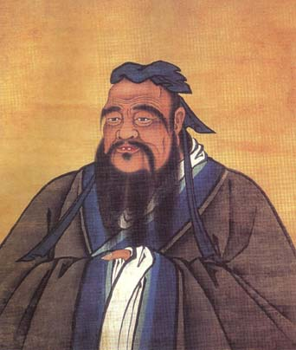
春秋末期鲁国人
名丘，字仲尼，儒家学派创始人
我国著名的思想家、教育家、政治家，被尊称为圣人。
思想核心是仁，政治上主张礼治，鼓励人们积极入仕。
汉代以后，其学说成为两千余年封建社会的统治思想。

Slide 4
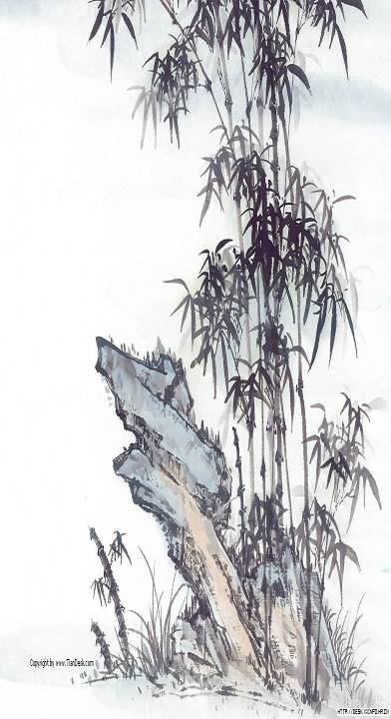
冉有、
子路、
曾皙、
公西华
（由）
（点）
（求）
（赤）
侍 坐
陪长者闲坐
古人有姓、名、字以及号。
称名表示亲昵或自谦。
称字表示尊敬。

Slide 5
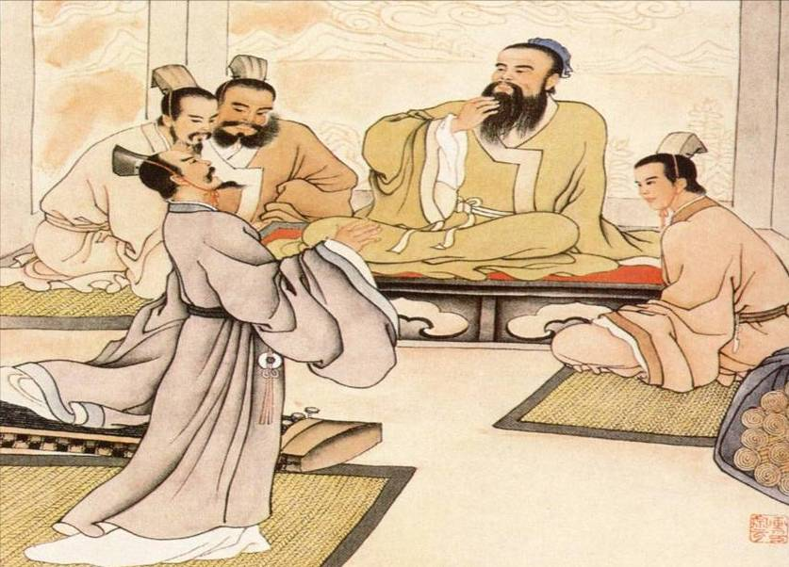
“陪长者闲坐”，这样的语境为下文的对话渲染了一种轻松和谐的气氛。

Slide 6
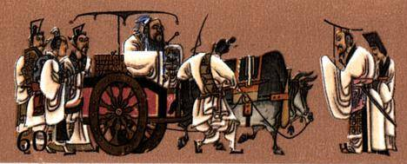
课文围绕谈“志”展开
问“志”
言“志”
四位弟子“志向”怎样？
可以从说话方式中体会其性格特征。
评“志”

Slide 7
一、孔子向学生问“志”。
子曰:“以吾一日长乎（于）尔,毋吾以也。居则曰:‘不吾知也。’（宾语前置）如或知尔,则何以哉? ”
孔子说：“因为我年纪比你们大一点，不 要认为我年纪大一点（你们就不说了）。你
们平日就说：‘没有人了解我呀!’如果有人了解你们，那么你们打算怎么做呢？”

Slide 8
子路率尔而（表修饰）对曰：“千乘（shèng）之国，摄乎大国之间，加（加到……上）之以师旅，因之以（用）饥馑；由也（句中语气词）为之，比及三年，可使有勇，且知方也。”夫子哂（shěn）之。
子路轻率急忙地回答说：“拥有千辆兵车的国家,夹在大国中间，有别国的军队来犯，接着又遇饥荒，如果让我治理，等到三年的功夫，我就可以使国人勇敢善战，而且懂得是非正道。”
孔子听了，微微一笑。

Slide 9
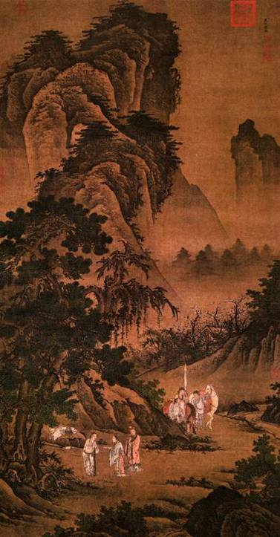
子路（仲由）
志：
治理一个受大国侵略而且遭受饥荒的千乘之国，并保证三年内使人民勇于作战并懂得义理。
侧重强国
性格：
有抱负，有自信，
却显得鲁莽、轻率。

Slide 10
孔子又问：“冉求，你怎么样？”
冉求回答说：“纵横六七十里，或者五六十里的国家，如果让我治理，等到三年，可以使老百姓富足起来。至于那修明礼乐，只好来等待君子了。”
“求，尔何如？”
对曰：“方六七十，如五六十，求也为之，比及三年，可使足民。如其礼乐，以俟君子。”

Slide 11
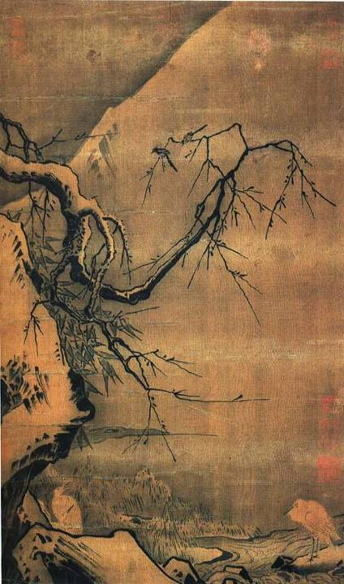
冉有（求）
志：
治理一个小国，三年内使人民富足。至于礼乐教化，还难办到。
侧重富民
性格：
谨慎小心,谦虚退让

Slide 12
“赤，尔何如？”
对曰：“非曰能之（治理国家），愿学焉（语气词）。宗庙之事，如会同，端（名作动）章甫（名作动），愿为小相焉(语气词)。”
孔子又问：“公西赤，你怎么样？”
公西赤回答说：“我不敢说能胜任，只是愿意学习。或者诸侯宗庙祭祀的事务，或者诸侯会盟朝见天子，我愿意穿着礼服，戴着礼帽，做一个小小的赞礼官啊。”

Slide 13
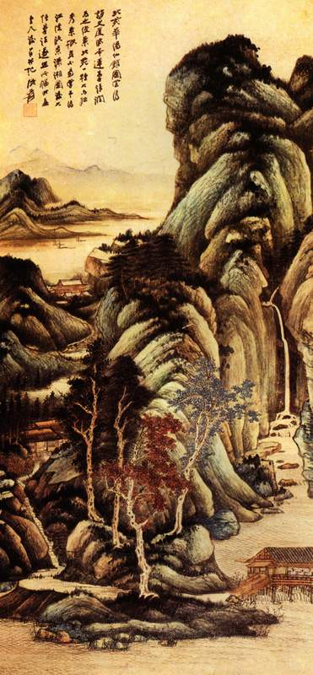
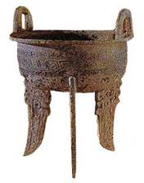
公西华（赤）
能在诸侯举行祭祀或会盟时担任一个“小相”。
志：
侧重以礼治邦
性格：
谦恭有礼，
娴于辞令。

Slide 14
“点，尔何如？”
鼓瑟希，铿尔，舍瑟而（表顺承）作，对曰：“异乎三子者之撰。”
子曰“何伤乎？亦各言其志也！”
孔子又问：“曾点，你怎么样？”
曾点将弹瑟的声音逐渐变稀疏，接着铿的一声，放下瑟直起身子回答说：“我和他们三位的才干不同呀。”
孔子说：“那有什么妨害呢？不过是各自谈谈自己的志向罢了。”

Slide 15
曾点说：“暮春时节，春天的衣服已经穿上。我和五六位成年人，六七个少年，在沂河中洗洗澡，在舞雩台上吹吹风，然后唱着歌回家。”
孔子长叹一声说：“我赞成曾点的想法啊。”
曰：“莫春者，春服既成，冠（guàn）者五六人，童子六七人，浴乎沂（yí），风乎舞雩（yú），咏而（表修饰）归。”
夫子喟然叹曰：“吾与点也。”
、
请学生分别讲自己的志向。

Slide 16
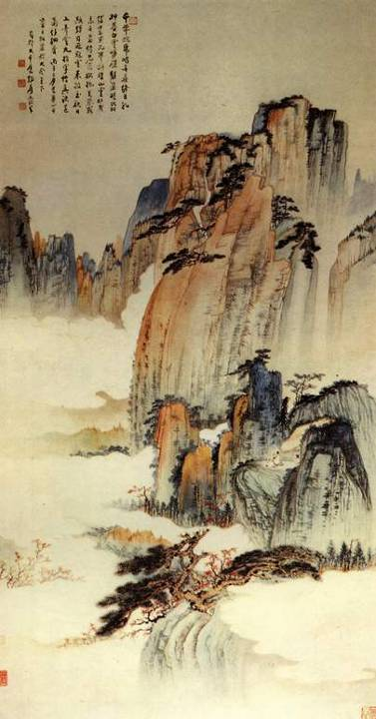
曾皙（点）
志：
春游图
暮春时节，脱下冬衣，穿上春衣，和五六个成年人，带着六、七个少年，在沂水边洗洗澡，在舞雩台上吹吹风。
洒脱高雅
从容淡定
性格：

Slide 17
三、写孔子对三人的评价。
难道冉求讲的就不是国家大事吗？怎见得纵横六七十里或者五六十里讲的就不是国家大事呢？
公西赤所讲的不是国家大事吗？宗庙祭祀，诸侯会盟和朝见天子，不是诸侯的大事又是什么呢？如果公西赤只能做个小小的赞礼官，那么谁能做大事呢？”
唯（句首语气词）求
则非邦也与（欤）？
安见方六七十，如五
六十而非邦也者？
唯赤则非邦也与？宗庙会同，非诸侯而何？赤也为之小，孰能为之大？”

Slide 18
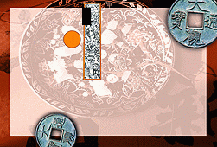

问志 —— 师长风范
言志 —— 各展抱负
评志 —— 借评传志

